Slide 1
事業主の皆さまへ
令和４年１０月から
育児休業等期間中における健康保険料の
免除要件が改正されます。
育児休業等期間中の健康保険料の免除とは
被保険者から育児休業等を取得することの申し出があった場合に事業主からの届出により、育児休業の開始日の属する月から終了日の翌日が属する月の前月までの健康保険料が免除となる制度です。
この度、全世代対応型の社会保障制度を構築するための健康保険法等の一部を改正する法律（令和3年法律第66号）の一部の施行にともない、令和４年１０月から育児休業等期間中の健康保険料の免除要件が改正されます。主な改正内容は次の２点です。
① 月額保険料
育児休業等の開始月については、同月の末日が育児休業等期間中である場合に加え、同月中に14日以上育児休業等を取得した場合にも免除されます。
Ｎ月
月末
N+１月
Ｎ月
月末
N+１月
改正前
免除
免除されない
免除
免除されない
育休期間（月末を含む）
改正後
育休期間（月末を含む）
改正により追加
Ｎ月
月末
N+１月
Ｎ月
月末
N+１月
免除されない
免除されない
免除
免除されない
育休期間
育休期間（14日以上）
② 賞与保険料
改正により変更
育児休業等を１月超（暦日で計算）取得した場合のみ免除されます。
Ｎ月
月末
N+１月
Ｎ月（賞与月）
月末
N+１月
免除
改正前
月末
改正後
免除されない
免除されない
Ｎ月（賞与月）
N+１月
育休期間（１月以下）
免除
免除されない
育休期間（月末を含む）
Ｎ月（賞与月）
月末
N+１月
免除
免除されない
育休期間（１月超）
届書様式及び届出時における留意点は裏面をご確認ください。

Slide 2
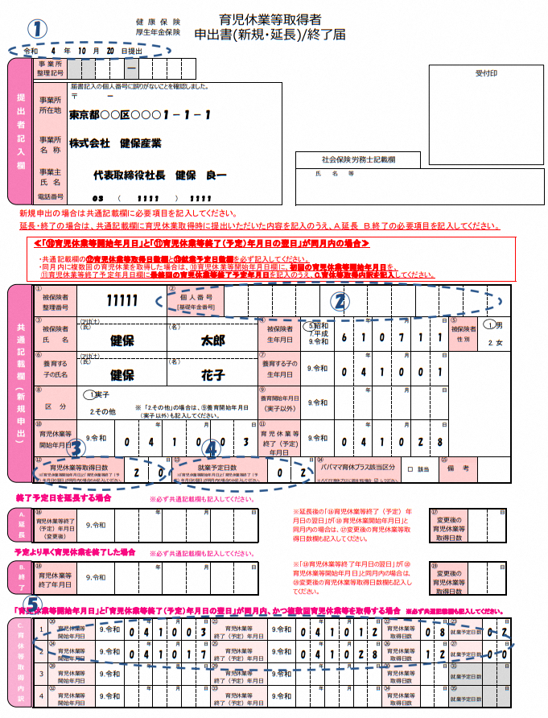
改正後の届出様式
届出時における留意点
① 届出の提出日
同月内に複数回に分けて育児休業等を取得する場合、その月に取得する最後の育児休業等の届出時にまとめて届出をいただくことが可能です。
※ 育児休業等の終了後１月以内に申出書を提出する場合には、 遅延理由書の添
付は不要です。
②個人番号（基礎年金番号）
健康保険組合に提出する届出には記載は不要です。
③育児休業等取得日数
育児休業等の開始年月日と終了年月日の翌日が同月内である場合、育児休業等の日数を記載してください。
※ ④「就業予定日数」は育児休業等の日数に算入されません。
※ 土日等の休日など労務に服さない日も含め、14日以上の日数が必要です。
※ 同月内に複数回の育児休業等を取得する場合は、合算した日数を記載してく
ださい。
④ 就業予定日数
労使協定に基づき、出生時育児休業（産後パパ育休）期間中に労働者と事業主の間で事前に調整して就業を行う場合、その日数を記載してください。
※ 就業予定日数の算定方法は以下のとおりです。
・日単位の場合はその日数
・時間単位の場合はその時間の合計を一日の所定労働時間で除した数
（１未満の数は切り捨て）
例）就業時間が合計20時間（一日の所定労働時間が8時間）であった場合、
（20÷8＝2.5）となり、就労予定日数は「２日」となります。
⑤ 育休等取得内訳
同月内に育休等を複数回取得した場合、取得したそれぞれの育休等の期間を記載してください。
※ 共通記載欄の⑩「育児休業等取得年月日」には、同月内の最初に取得した
育児休業等の開始年月日、⑪「育児休業等終了（予定）年月日」には、同
月内の最後に取得した育児休業等の終了年月日を記載してください。
お問合せ先
業務部 業務課 適用係 ℡ 03-3862-1055

